Slide 1


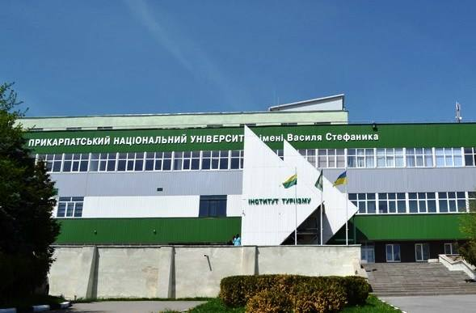
Прикарпатський національний університет імені Василя Стефаника
ФАКУЛЬТЕТ ТУРИЗМУ
Наука заради миру

Slide 2

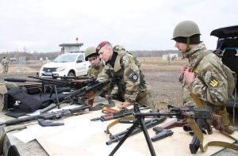
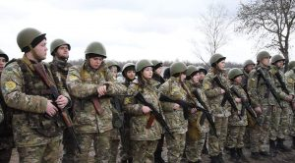
ФАКУЛЬТЕТ ТУРИЗМУ
Факультет туризму надає своїм студентам можливість
Проходження навчання на кафедрі військової підготовки

Slide 3


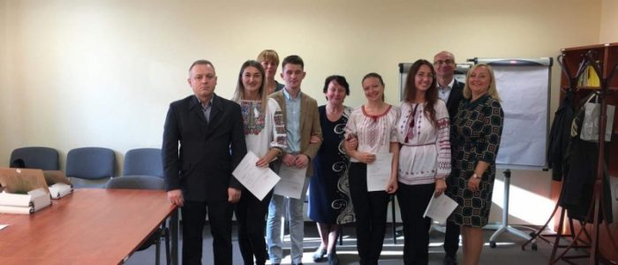
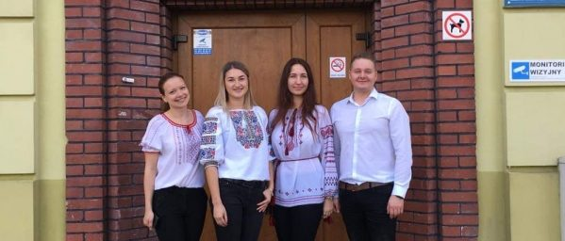
Факультет туризму надає своїм студентам можливість
стати учасником програми подвійних дипломів

Slide 4

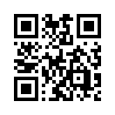
ПЕРСПЕКТИВНЕ НАВЧАННЯ НА ФАКУЛЬТЕТІ ТУРИЗМУ
Обравши факультет туризму ви можете навчатися на спеціальностях:
242
«ТУРИЗМ»

Slide 5
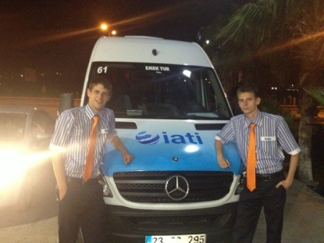
Освітньо-професійна програма «Туризм»
(ОР «Бакалавр»)
Кваліфікація
за дипломом
Бакалавр з туризму
Фахівець з туристичного обслуговування
Екскурсовод. Фахівець із гостинності (готелі, туристичні комплекси та ін.)
Ключові дисципліни
Організація туристичних подорожей
Організація екскурсійної діяльності
Менеджмент в туризмі
Маркетинг в туризмі
Туроперейтинг
Інноваційний розвиток туризму
Робота у сфері міжнародного та внутрішнього туризму

Slide 6

Освітньо-професійна програма «Туризм.
Проектно-грантовий менеджмент» (ОР «Бакалавр»)
Кваліфікація
за дипломом
Бакалавр з туризму
Фахівець з туристичного обслуговування
Екскурсовод. Фахівець із гостинності (готелі, туристичні комплекси та ін.)
Ключові дисципліни
Командоутворення в проектній діяльності
Інноваційні методи управління проектами
SMM-менеджмент
Менеджмент в туризмі
Управління проектами та цільовими програмами
Інноваційний розвиток туризму
Робота з проектами і грантами на національному та регіональному (ОТГ) рівнях

Slide 7
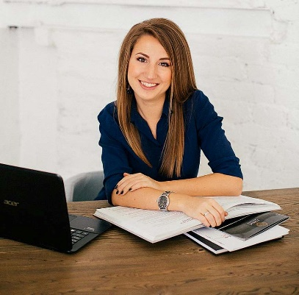
Освітньо-професійна програма «Туризмознавство»
(ОР «Магістр»)
Кваліфікація
за дипломом
Менеджер в туризмі
Професіонал в галузі туризму
Ключові дисципліни
Міжкультурна комунікація в туризмі
Міжнародний туризм
Планування та обслуговування турпотоків
Ринок послуг в туризм
Управління якістю туристичних послуг
Робота у сфері міжнародного та внутрішнього туризму; наукові дослідження

Slide 8
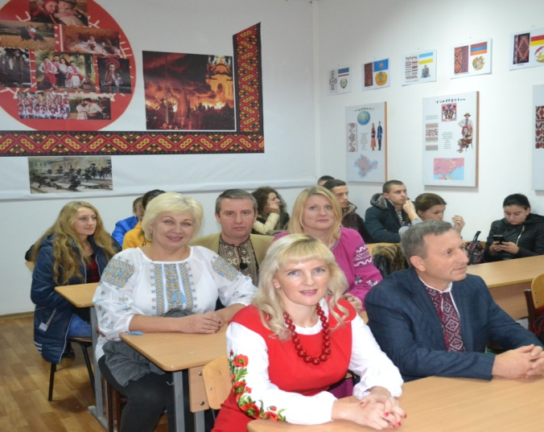
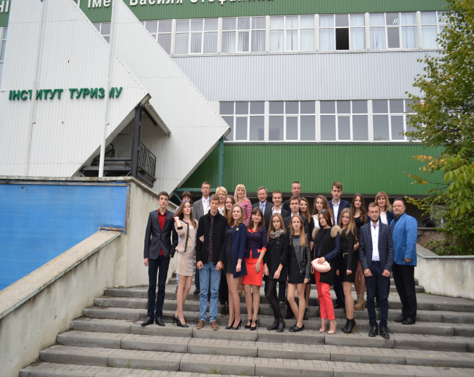
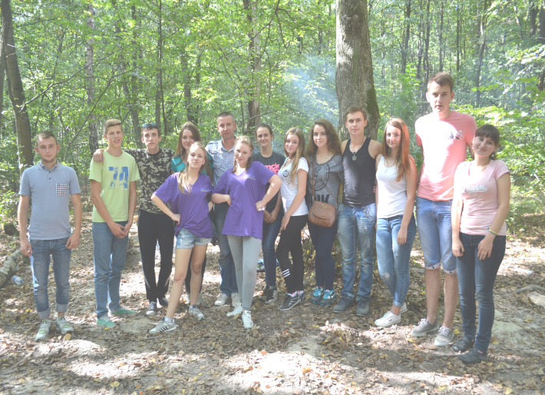
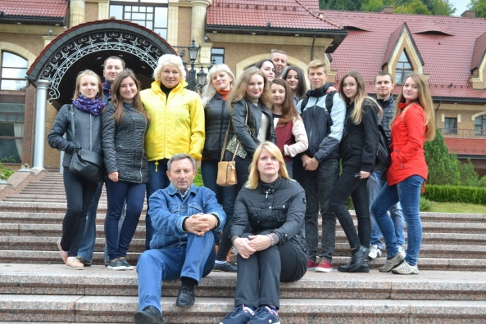
Кваліфікація в дипломі:
Менеджер соціокультурної діяльності,
фахівець
з управління проектами
і програмами у соціокультурній
сфері
Спеціальність Вашого успіху!

Slide 9
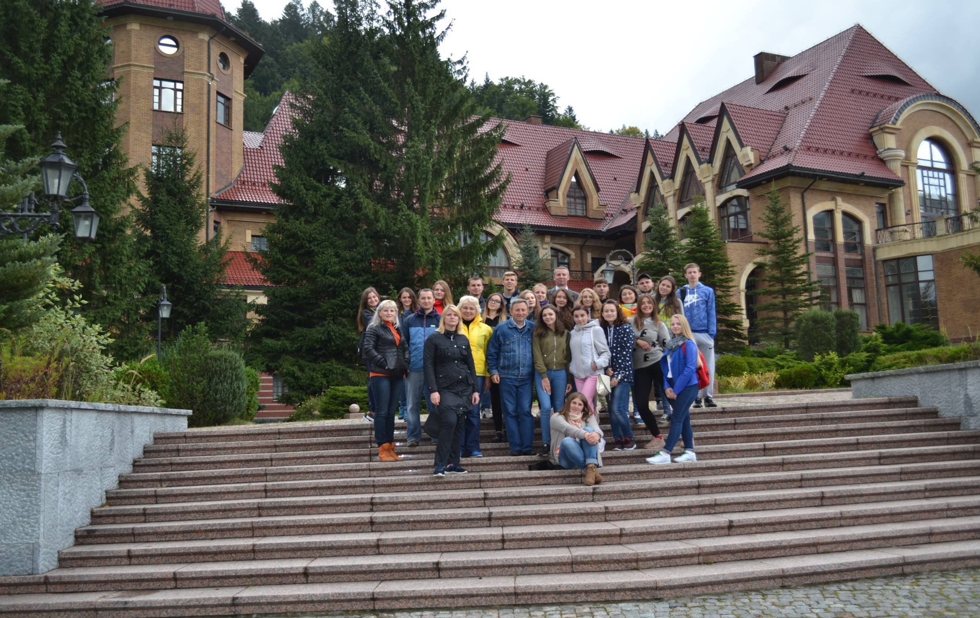
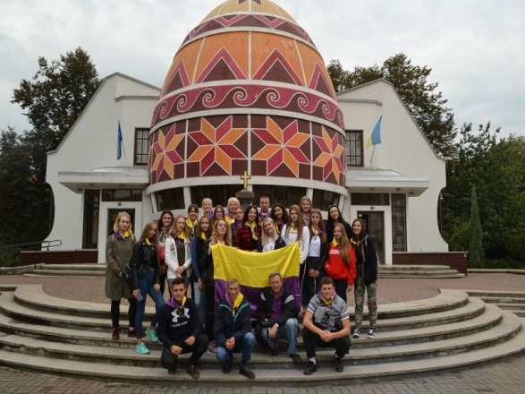
Навчально-методичні та практичні заняття на одних з найбільших об’єктах соціокультурного сервісу
Виїзний навчально-методичний семінар на базі ДО “Резиденції “Синьогора”
Відвідування музею «Писанка»
у м. Коломия

Slide 10


Slide 11
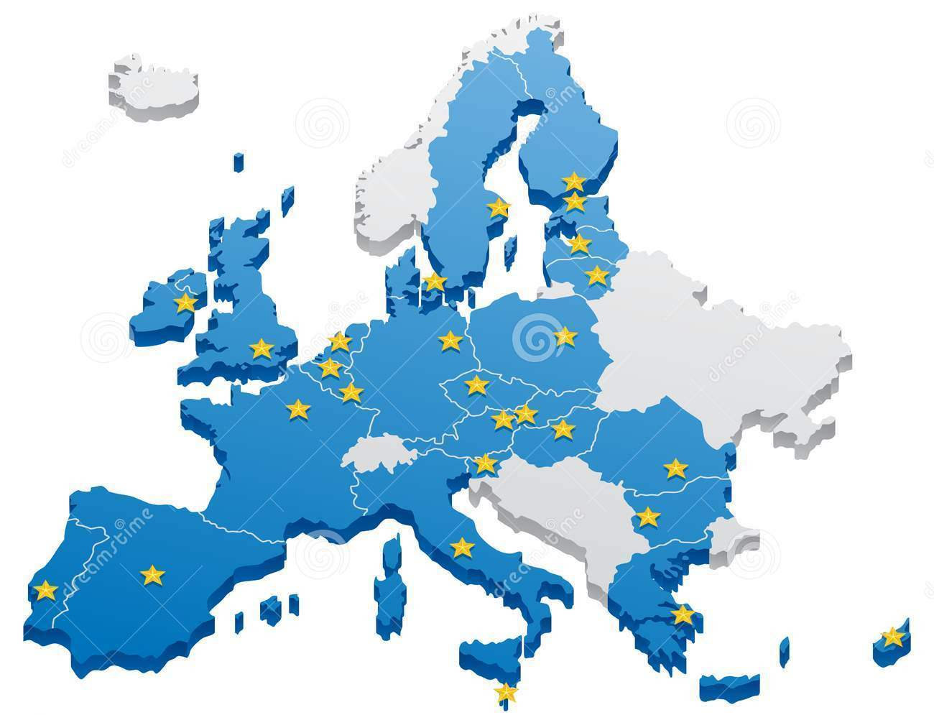
Проходження виробничої практики студентами факультету туризму закордоном
(2018/2019 н.р.)
Болгарія – 40 студентів
Німеччина – 29 студентів
Країни проходження практики:
- Болгарія - Китай
- Греція - ОАЕ
- Угорщина - німеччина
-Чехія - Мальдіви
- туреччина - США
Закордонна практика –
Заробляння орієнтовно 400 у.о. щомісяця;
офіційний стаж роботи;
неоціненний практичний досвід;
змістовний відпочинок і дозвіля.

Slide 12
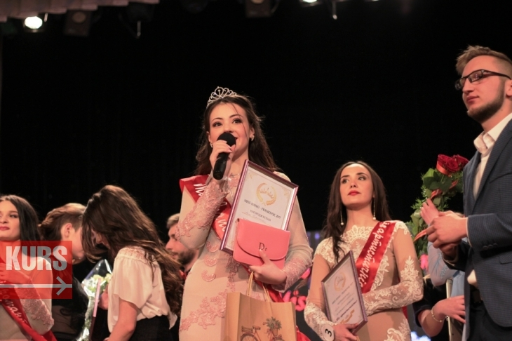
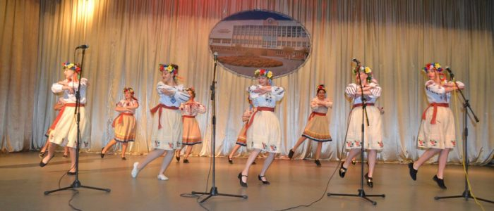
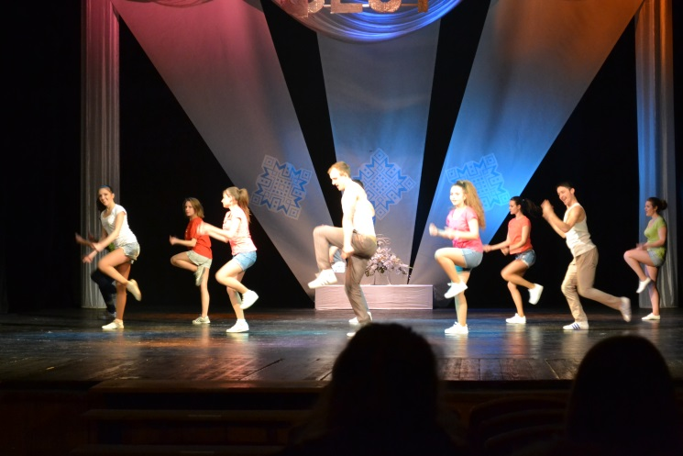
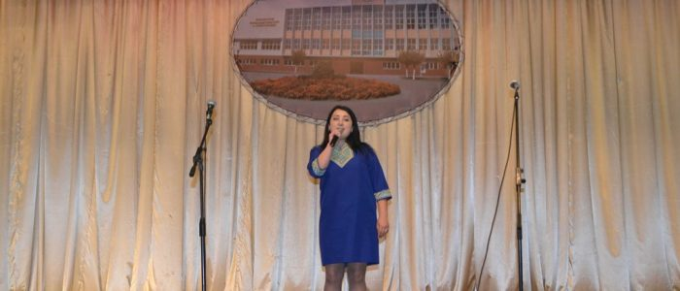
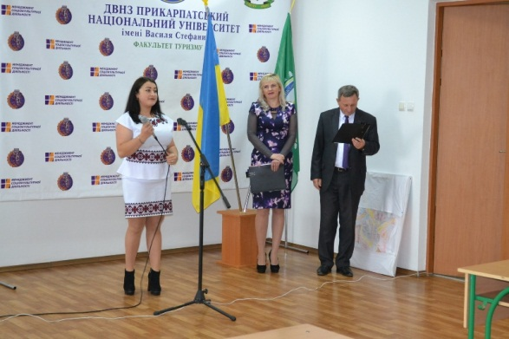
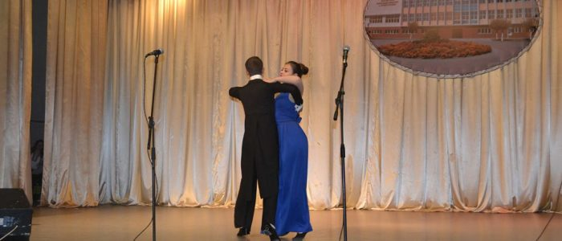
Здобутки наших вихованців

Slide 13
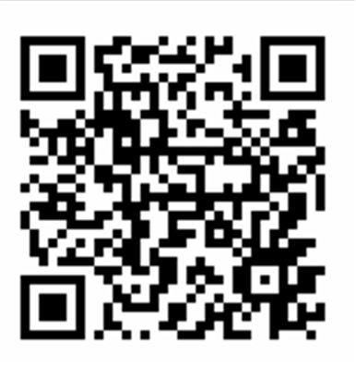
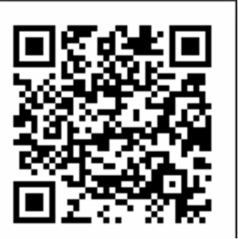
Ми в соцмережах

Slide 14

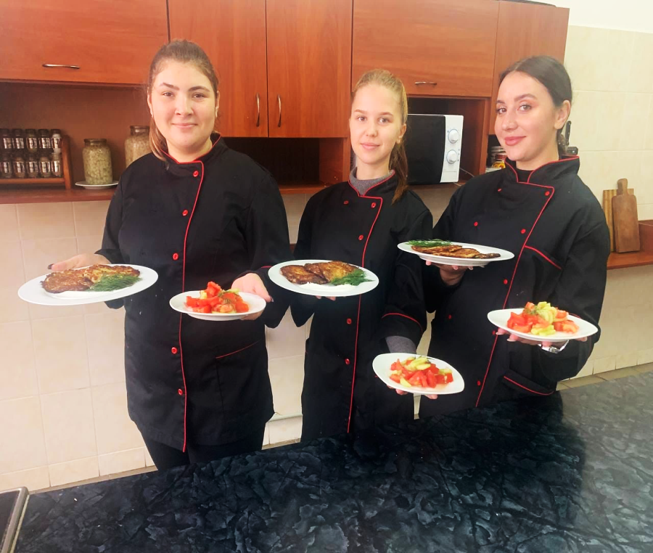
Орієнтація освітньо-професійної програми
«Готельно-ресторанна справа»
Програма орієнтується на новітні наукові дослідження у галузі організації і діяльності закладів готельного та ресторанного бізнесу, курортного господарства; напрями адаптації до стандартів ЄЄ
Під час навчального процесу здобувач вчиться застосовувати та використовувати: устаткування та технологічне обладнання, що використовуються у готельно-ресторанному господарстві; комп’ютерну техніку та необхідне програмне забезпечення для забезпечення діяльності закладів готельно-ресторанного бізнесу; інноваційні та інформаційні технології у сфері готельно-ресторанної справи.

Slide 15
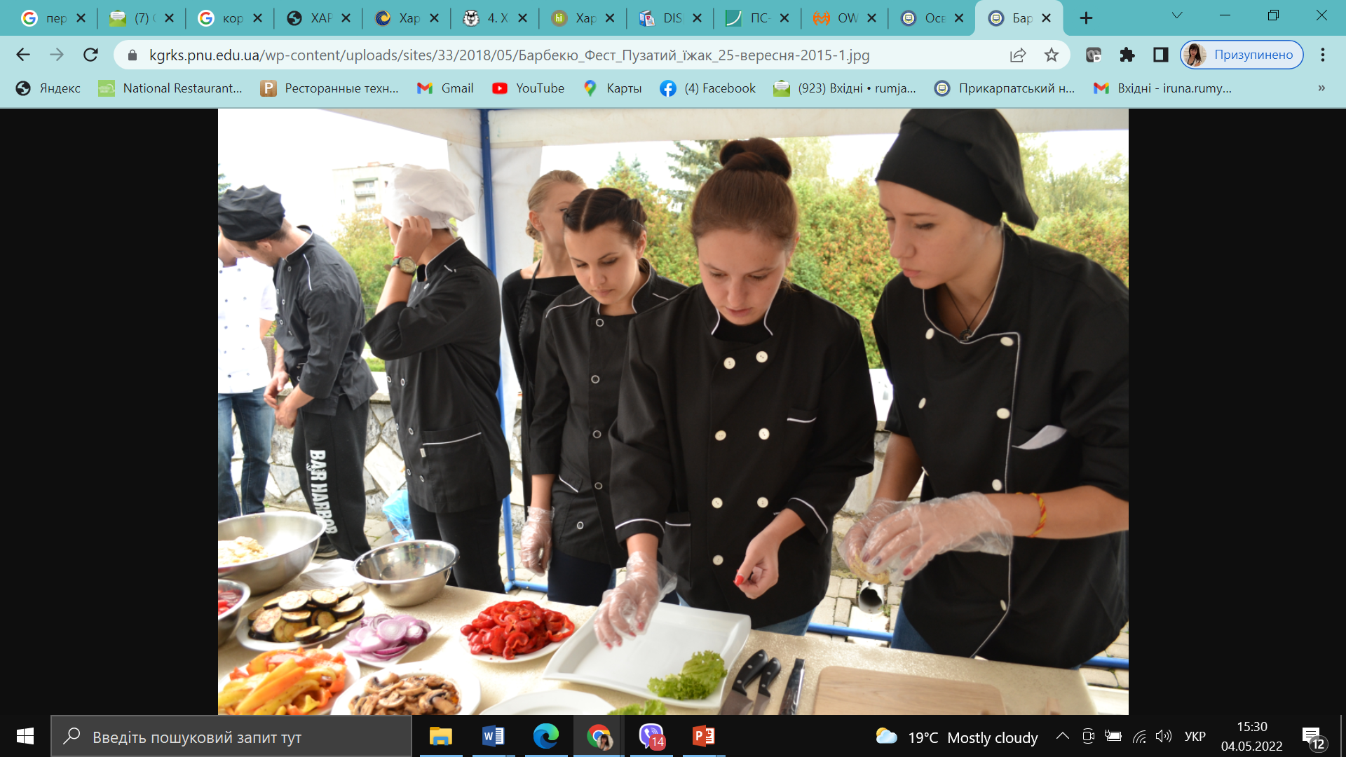
ОСВІТНЬО-ПРОФЕСІЙНА ПРОГРАМА
«Курортна справа»
Програма сприяє перспективі підготовки фахівців, які володіють глибокими знаннями законодавства, особливостей організації та функціонування закладів готельного, ресторанного та курортного господарства.

Slide 16

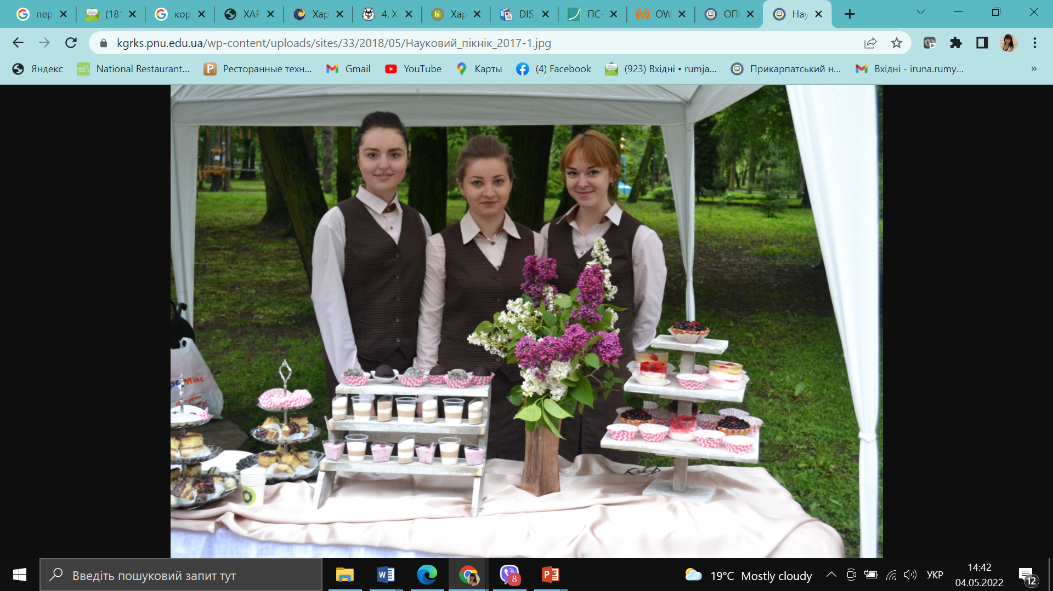
ОСВІТНЬО-ПРОФЕСІЙНА ПРОГРАМА «МІЖНАРОДНИЙ ГОТЕЛЬНИЙ БІЗНЕС»
Багатопрофільна підготовка фахівців з організації діяльності суб’єктів готельного бізнесу, у т. ч. з міжнародним капіталом на ринку послуг України та організація діяльності суб’єктів готельного бізнесу на міжнародних ринках. Проходження практики та стажування за кордоном з отриманням сертифікатів. Інтерактивні виїзні практичні заняття. Залучення закордонних науковців і практичних працівників готельного та ресторанного бізнесу до навчального процесу

Slide 17
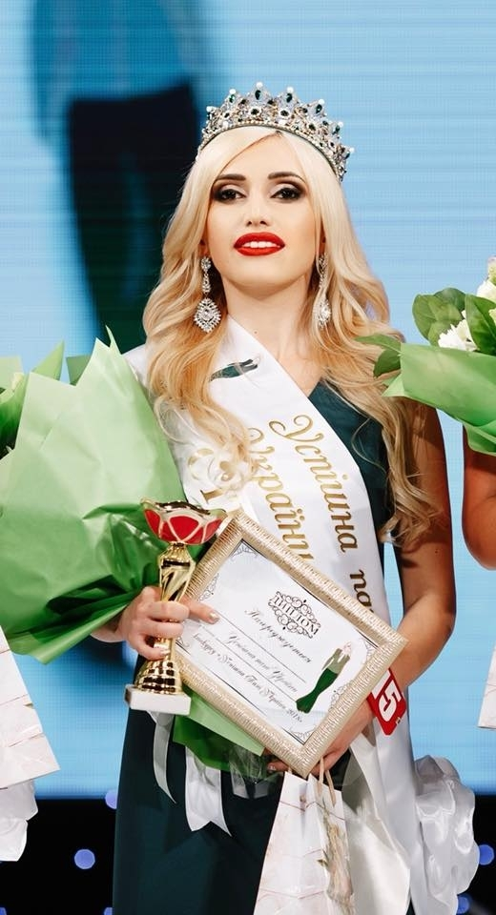
ФАКУЛЬТЕТ ТУРИЗМУ
НАШІ ВИПУСКНИКИ
Що поєднує відому українську співачку, заслужену артистку України Ірину Шабан та наш факультет туризму запитаєте ви? Все дуже просто: Ірина наша випускниця!
Про швидкоплинність часу навіть не варто говорти, бо коли і ми собі поринаємо у спогади , то не можемо самі повірити , що ця вишукана пані , талановита співачка на великій сцені у «Голосі України» і є нашою студенткою . Ми всі вболівали за неї та пишалися, що вона гідно представила наше місто на престижному конкурсі України!.
Проте, згадуються нам зараз не успіхи Ірини, а те якого студенткою вона була: мила, працьовита, вихована та надзвичайно чуйна та з добрим серцем . Переконані, що всі ці якості привели Іринку до успіху . Особливо приємно , що Іринка з вдячністю згадує студентські роки проведені на нашому факультеті та знання , що вона у нас отримала .
Люба , Іринко , хай задумане здійснеться , хай ваша сім’я буде здоровою , а голос вас кришталевим, як і ваше серце, яке у вас сповнене добром , незважаючи на які вершини успіху вас не провадила доля . Ми всі пишаємося вами !

Slide 18
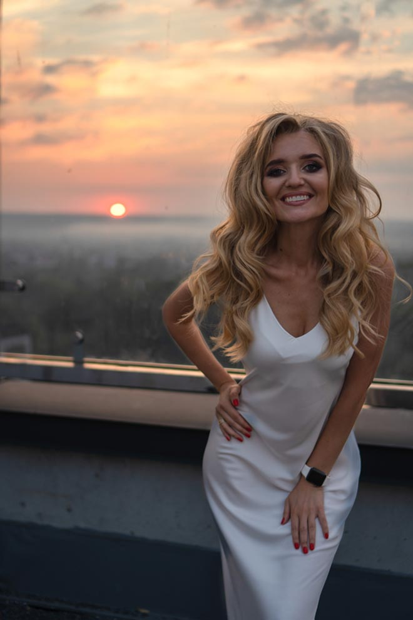
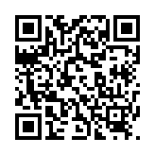
ФАКУЛЬТЕТ ТУРИЗМУ
НАШІ ВИПУСКНИКИ
Щоразу,коли ми отримуємо відгуки від наших колишніх студентів , нас сповнює відчуття гордості. Кожен їх успіх -це частина і нашого успіху та наполегливої праці наших педагогів.
Наша випускниця власниця
візово -туристичної агенції «Tour Exper», окрім того , Аліна є успішною блогеркою у Instagram , де вона цікаво розповідає про туристичний ринок, відкриває нові туристичні маршрути Україною та закордоном.
Та найцінніше для нас є те , що Аліна є чуйною , відкритою , працьовитою людиною, котра працює над розвитком туризму у нашій державі та хоче зробити Україну туристично привабливою.
Пишаємося та бажаємо успіхів!
Більше про наших успішних випускників ви можете дізнатися у відповідному розділі на сайті факультету туризму

Slide 19
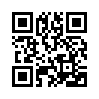

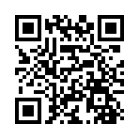
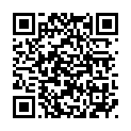
МИ В СОЦІАЛЬНИХ МЕРЕЖАХ
НАШ САЙТ
INSTGRAM
FACEBOOK

Slide 20

НАШІ КОНТАКТИ
м. Івано-Франківськ, вул. Галицька 201Б
Тел: 0342 78 81 05
email:FTUR@edu.ua

Slide 21

СЛАВА УКРАЇНІ

